Slide 1

Universidad de las Fuerzas Armadas
ESPE
«Acceso a mercados en el Comercio Internacional de Quinua, Ecuador – Unión Europea.»
Elaborado por: Daniela Ruiz, Akapana Yantalema
Carrera: Comercio Exterior y Negociación Internacional
Sangolquí, 22 Agosto 2018

Slide 2
CAPÍTULO I: PLANTEAMIENTO DEL PROBLEMA
INTRODUCCIÓN
Apertura de mercados – Adhesión Acuerdo Multipartes UE
Cultura en busca de alimentos saludables-orgánicos.
Pseudo cereal con alto contenido de proteínas y aminoácidos
América
1°–Bolivia 46%
Último lugar – Ecuador 6%
Objetivo 5: Impulsar la productividad y competitividad para el crecimiento económico sostenible de manera redistributiva y solidaria.
Objetivo 6: Desarrollar las capacidades productivas y del entorno para lograr la soberanía alimentaria y el Buen Vivir rural.

Slide 3

OBJETIVOS
Estudio sobre el acceso a mercados en el comercio internacional de Quinua 1008.90.90
Impacto de la firma del acuerdo con la Unión Europea
Avance del sector de la quinua en Ecuador, niveles de producción y comercio
Factores que inciden en las tendencias de consumo en la Unión Europea
Tendencia en el comercio internacional de la quinua dentro de la Unión Europea

Slide 4
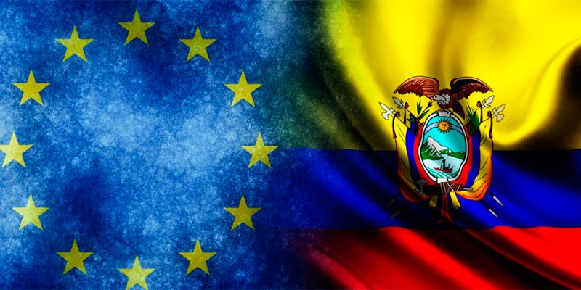
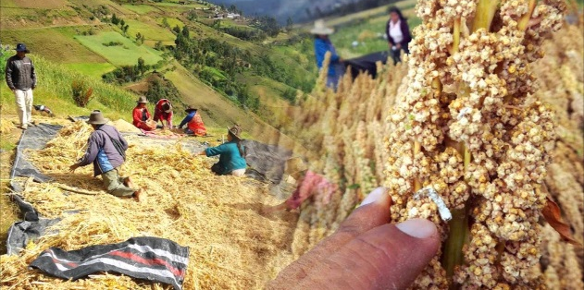
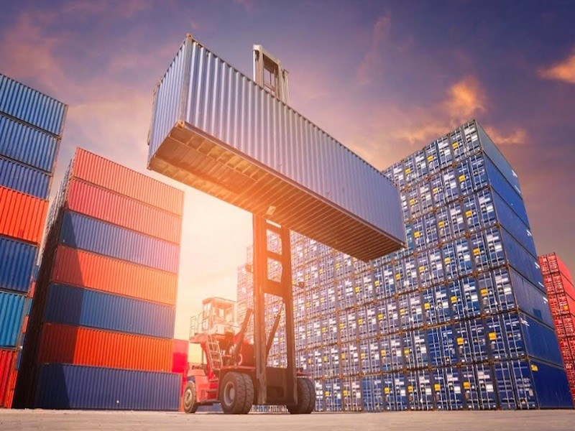
HIPÓTESIS
El Acuerdo facilita el Acceso a Mercados de quinua en la UE.
La quinua empieza a ganar mercado en Europa.
Las X de quinua hacia la UE han mostrado un incremento tanto en $ FOB como en TM.

Slide 5
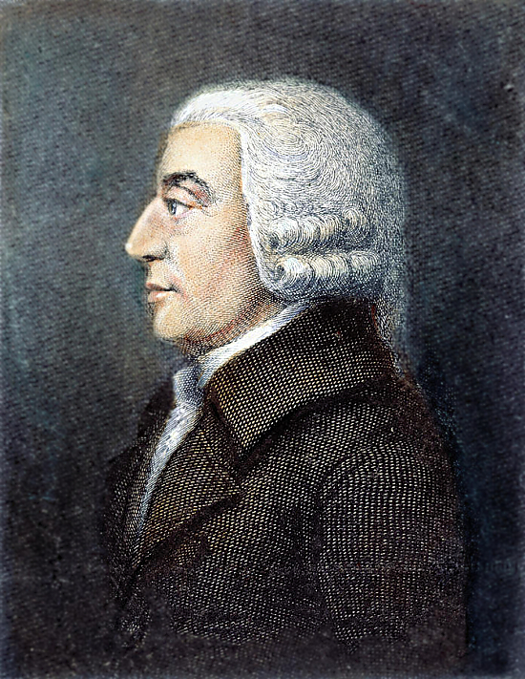
Teorías de Soporte
Teoría de la Ventaja Absoluta
1776
Cada país se especializaría en los productos que le dieran una ventaja competitiva.
Un país puede tener una ventaja natural para elaborar un producto debido a sus
condiciones climatológicas, el acceso a ciertos recursos naturales o la disponibilidad
de determinadas fuerzas laborales.
La especialización de los países podría aumentar su eficiencia.

Slide 6
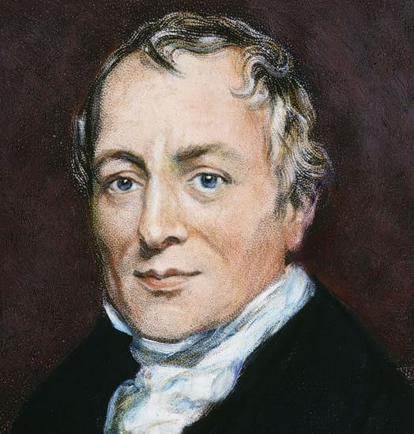
Teorías de Soporte
Teoría de la Ventaja Comparativa
Puede haber ganancias de eficiencia globales provenientes del comercio, si un país se especializa en aquellos productos que puede producir los mismos productos en forma aun más eficiente.
Se trata entonces de la idea básica de que los países eligen especializarse para poder comerciar en actividades donde tiene cierta ventaja y no en lo que hacer mejor en comparación con los demás.
1817

Slide 7
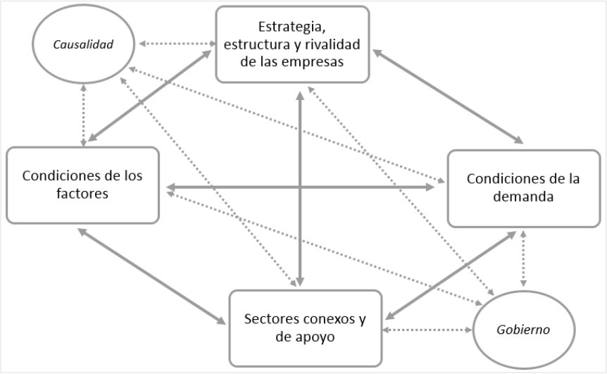

Teorías de Soporte
Teoría de la Competitividad
1991

Slide 8

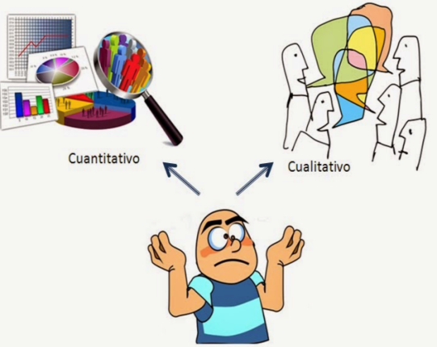

CAPÍTULO II: MARCO METODOLÓGICO
ENFOQUE DE INVESTIGACIÓN
Mixto
Recolecta
Analiza
Vincula
Respuesta: al planteamiento del problema

Slide 9
TIPOLOGÍA DE INVESTIGACIÓN
FINALIDAD
Aplicada
FUENTES DE INFORMACIÓN
Mixto
UNIDADES DE ANÁLISIS
CONTROL DE VARIABLES
ESQUEMA DE CONTROL DE VARIABLES
Descriptivo
ALCANCE
Fuentes primarias, contacto con expertos, fuentes secundarias, investigaciones. Disertaciones.
Datos y estudios previos, bases de datos nacionales e internacionales.
Busca utilizar conocimientos adquiridos, busca internacionalizar la quinua.
De laboratorio
No experimental
Ex Post Facto, no se controlan las variables independientes.
Y= Acceso a Mercados
X1= Tendencia Alimentación
X2=Demanda
X2.1= Población
X2.2=$ consumidores
X2.3=Demanda Actual
X3= Oferta Exportable
X3.1= Producción quinua
X3.2=Exportación
X4=Acuerdo Multipartes
X5= Certificaciones Internacionales.
Describe contextos, determina características del grupo de estudio. Describe lo investigado.

Slide 10



INSTRUMENTOS DE RECOLECCIÓN DE INFORMACIÓN
Semi estructurada

Slide 11



PROCEDIMIENTO PARA RECOLECCIÓN DE DATOS
Fuentes confiables
Selección
Información pertinente y relevante

Slide 12
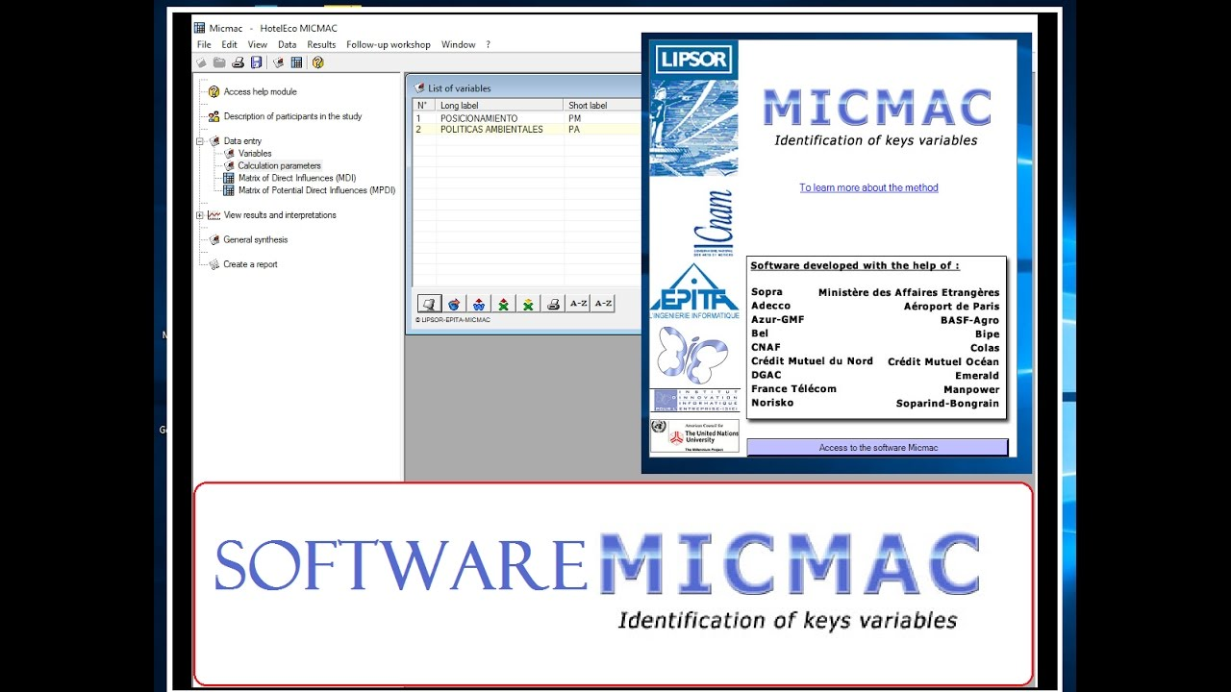
Procedimiento para tratamiento y análisis de información
La información recolectada se la analizó por el método sistémico
Analiza la influencia que tiene cada una de las variables que intervienen en la investigación

Slide 13
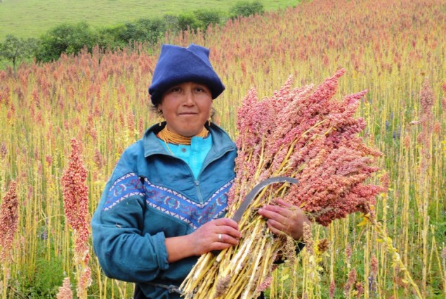
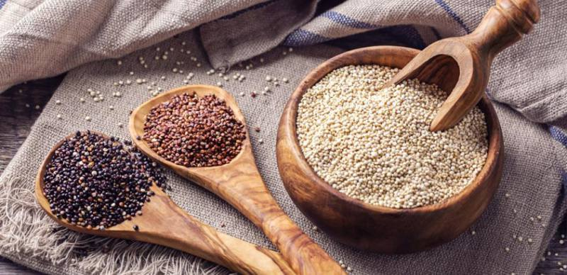
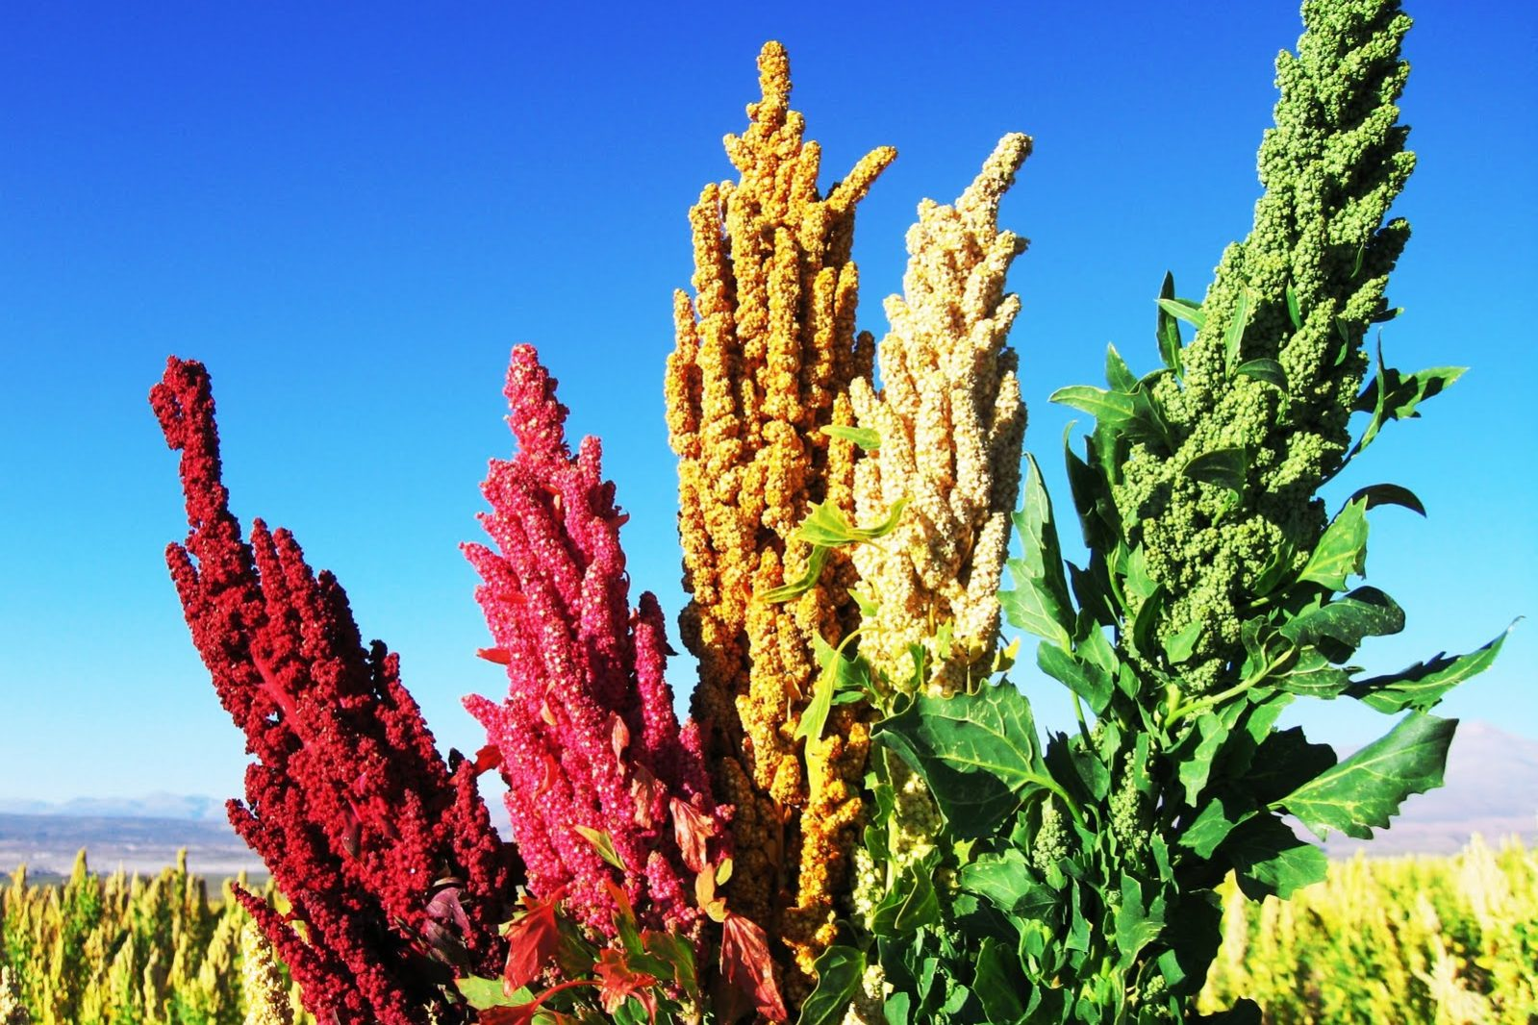
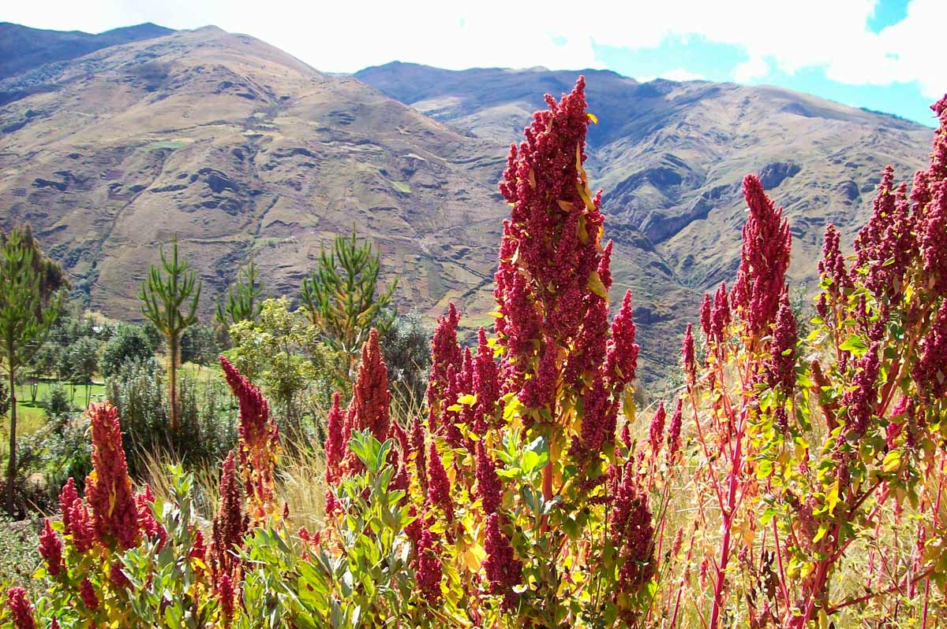
CAPÍTULO III: RESULTADOS
Quinua: Generalidades, características y usos
Grano Milenario, base de la alimentación de los pueblos
Originarios.
1548, Cieza, investigador español encuentra abundante
quinua en Ecuador
Mucha variedad de Quinua

Slide 14
Quinua: Características
Contenido de macro-nutrientes en la quinua y otros alimentos seleccionados, por 100 gramos de peso seco
 | Quinua | Frijol | Maíz | Arroz | Trigo
Energía (Kcal/100g) | 399 | 367 | 408 | 372 | 392
Proteína (g/100g) | 16,5 | 28,0 | 10,2 | 7,6 | 14,3
Grasa (g/100g) | 6,3 | 1,1 | 4,7 | 2,2 | 2,3
Total Carbohidratos (g/100g) | 69,0 | 61,2 | 81,1 | 80,4 | 78,4
Los análisis bioquímicos muestran una adecuada presencia de vitaminas, especialmente A, B y C, que son parte fundamental de una dieta saludable.
Se trata de un alimento nutricionalmente completo, con un adecuado balance de proteínas, carbohidratos vitaminas y minerales necesarios para la vida humana. (FAO - ALADI, 2014).

Slide 15

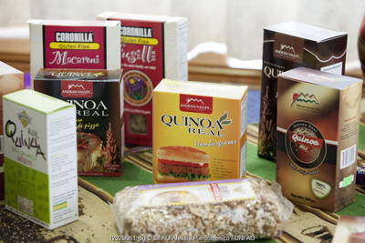

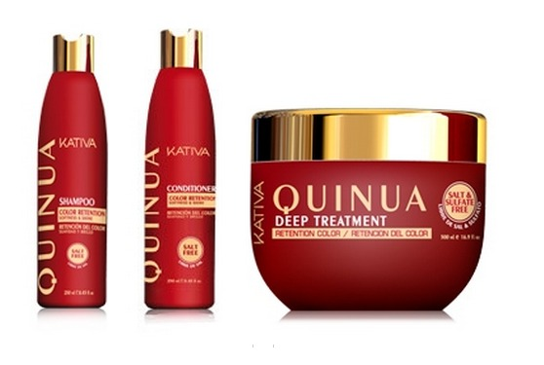
Quinua: Usos y Formas de consumo
Alimenticios
    Medicinal e industria farmacéutica
    Cosmética
Se destina la mayor cantidad de quinua a este sector.
Diversos derivados.
Características de contenido vitamínico y de sales minerales y micro elementos como magnesio.
Pacientes con Diabetes
Basados en algunas de las propiedades bioquímicas de la quinua

Slide 16

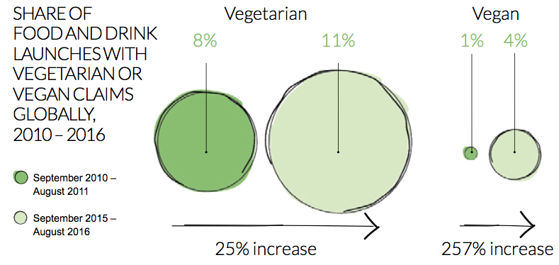

Tendencias de Alimentación: Unión Europea
Saludable y Natural

Slide 17
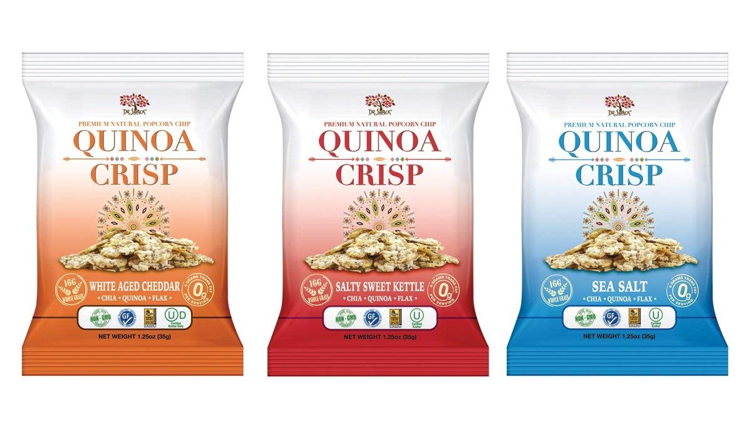

Tendencias de Alimentación:
Unión Europea
Falta de Tiempo
Los consumidores están buscando maneras más rápidas de consumir alimentos frescos, nutritivos y hasta cocinados de una forma lenta.

Slide 18


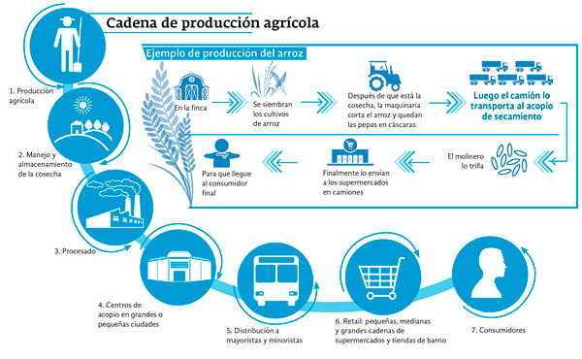
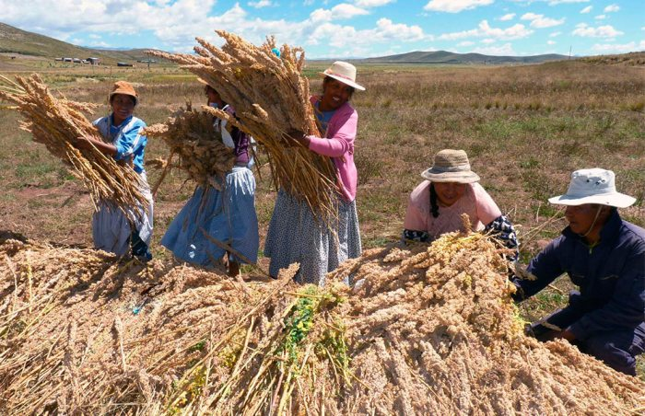
Tendencias de Alimentación: Unión Europea
    Sostenibilidad

Slide 19

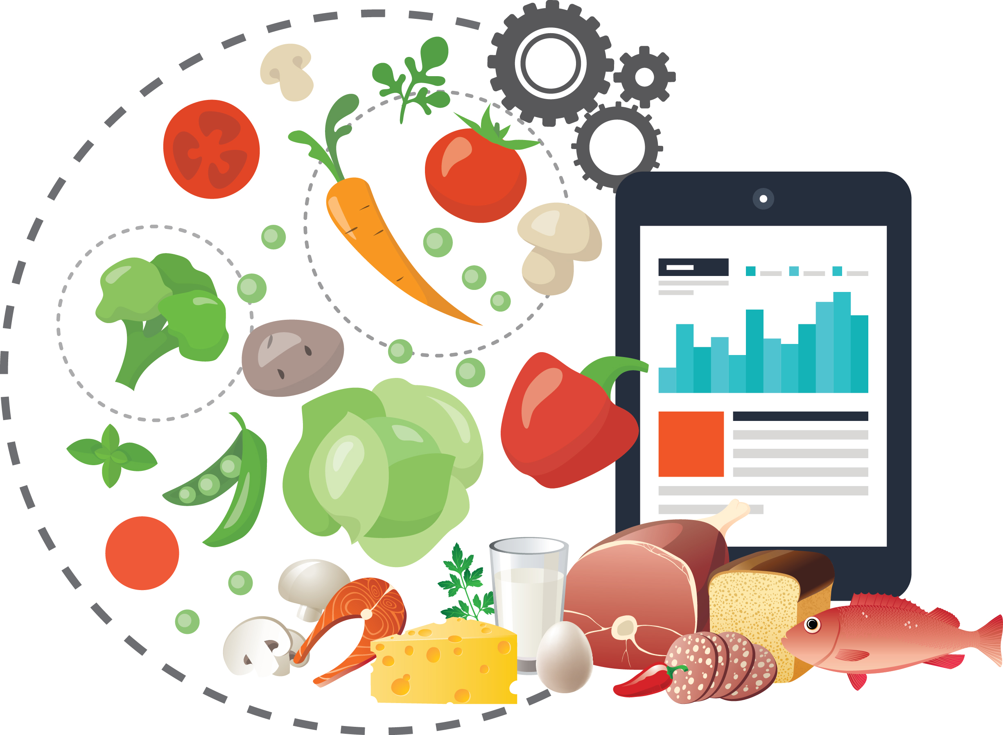
Tendencias de Alimentación: Unión Europea
    La digitalización
Para participar en el mercado Europeo con productos procesados, es necesario implementar o fortalecer las tecnologías de información y comunicación, para mejorar la experiencia de los clientes y tener una retroalimentación más eficiente y eficaz.

Slide 20
DEMANDA
POBLACIÓN
Suman aproximadamente el 63% de la UE.
Alemania, Francia, Reino Unido, Italia y España.
Dimensión del mercado.

Slide 21

DEMANDA
INGRESO DE LOS CONSUMIDORES
Dinamarca con 4.632,00 euros mensuales, Austria con 3.831,00 euros mensuales, Suecia con 3.761,00 euros mensuales. Bulgaria al final se encuentra con un ingreso de 260.80 euros por mes.

Slide 22

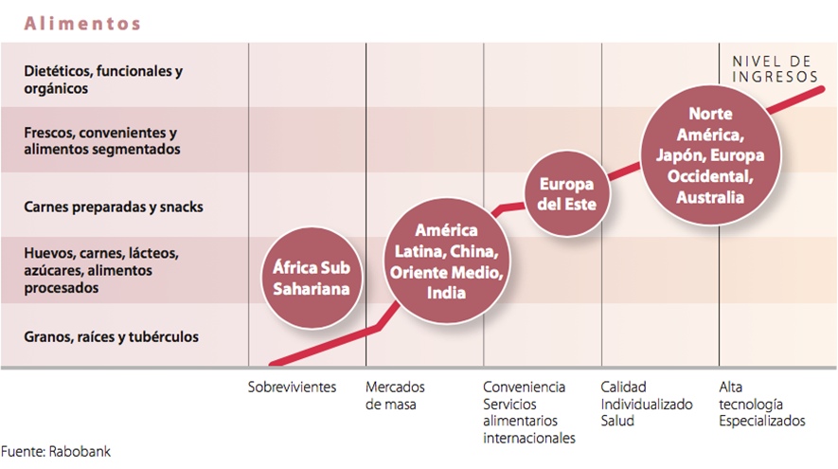
Placer
Salud
Forma
Ética
Practicidad
5 Ejes
Perfil de demanda

Slide 23
DEMANDA
DEMANDA ACTUAL
La demanda actual consiste en determinar el volumen de bienes o servicios, que los consumidores actuales o potenciales están dispuestos a adquirir.

Slide 24


Slide 25


Slide 26









OFERTA
PRODUCCIÓN
Principales productores
Centros de producción Ecuador

Slide 27
En 2013 hasta inicios del 2017 el Ministerio de agricultura de Ecuador, fomentó agresivamente el cultivo de quinua, sin embargo actualmente es fomentando de manera privada.
Se da especial importancia a la cadena en el tema de suelos, semilla, maquinaria, asistencia técnica, capacitación y comercialización.

Slide 28
OFERTA
EXPORTACIONES
Disponibilidad de producto
Capacidad económica
Capacidad de gestión
Las exportaciones de quinua realizadas por nuestro país en el período 2010-2017, han presentado un pico en el año 2015 (6.003.000,00 $FOB) y su mayor declive en el año 2010 (945.000,00 $FOB).

Slide 29
Existe un pico en el año 2015, esto coincide con el pico presentado en dólares FOB.
Se ha logrado incrementar la venta de quinua en países europeos; de 167 TM (2010) hemos alcanzado la cifra de 533 TM, cifra que representa alrededor de un 300% de aumento en las exportaciones con destino a los países de la UE.

Slide 30
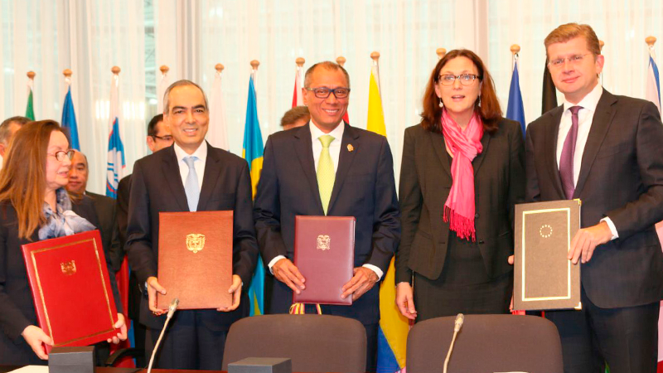
ACUERDO MULTIPARTES
Ecuador empezó la negociación del Acuerdo Multipartes con la Unión Europea conjuntamente con Colombia y Perú en 2007
Entró en vigencia solo con Perú y Colombia, en marzo y agosto de 2013, respectivamente.
2013, retoma negociaciones debido a la inminente la pérdida de las preferencias arancelarias unilaterales concedidas por la Unión Europea a través del Sistema General de Preferencias SGP

Slide 31

ACUERDO MULTIPARTES
El 11 de noviembre de 2016 se suscribió el Protocolo de Adhesión
El acuerdo fue publicado en las gacetas oficiales de cada una de las partes y entró en vigencia el 1 de enero de 2017.
Las negociaciones se cerraron el 17 de julio de 2014

Slide 32
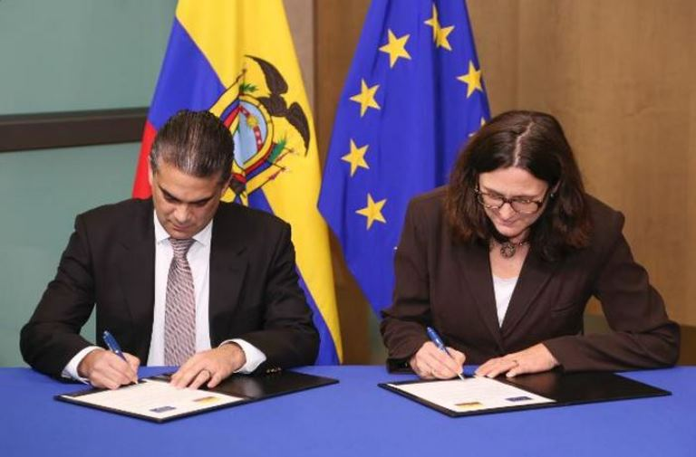
ACUERDO MULTIPARTES
Los elementos esenciales del Acuerdo Multipartes son el respeto de los principios democráticos; de los derechos humanos y de los principios que sustentan el estado de derecho
No se trata de un típico acuerdo que aborda sólo la eliminación de aranceles en el comercio, es en realidad un instrumento que, sobre la base de la liberalización del comercio de bienes y servicios, busca el desarrollo integral de los pueblos de los países socios.

Slide 33

ACUERDO MULTIPARTES
Beneficios de la Adhesión
Más de 514 millones de consumidores
47% del total de las exportaciones de los actores de la economía popular y solidaria se destina a la Unión Europea
Se abaratarán los costos de los productos importados de la Unión Europea, especialmente de bienes de capital; materias primas e insumos; combustibles y lubricantes
Se tiene en cuenta las asimetrías entre las economías de las partes; se ha respetado las disposiciones constitucionales y las políticas públicas de desarrollo;

Slide 34
Acuerdo Multipartes
    Acceso de productos ecuatorianos a la Unión Europea
En términos generales la Unión Europea desgrava sus aranceles de manera inmediata, a la entrada en vigor del Acuerdo; en cambio Ecuador lo hace en un plazo de 7 años.
A partir del 1 de enero de 2017 el 99.7% de la oferta exportable de bienes agrícolas y el 100% de los productos industriales entran sin aranceles a la Unión Europea.
Varios de estos bienes son producidos en fincas familiares o por pequeños productores, tal es el caso de la quinua, frejol, chocho, mora, yuca, frutilla, arveja, plátano, cebolla, maracuyá, pitahaya, papa, plantas medicinales

Slide 35

Acuerdo Multipartes
Normas de Origen
Las normas de origen para exportar estan acordes con la estructura productiva del país
Se puede acumular origen con los países de la UE y con los países con los que la UE tiene acuerdos (Colombia, Perú, México, Chile, etc.)
Se pueden importar materias primas o componentes de esos países para incorporarlos a productos manufacturados en el Ecuador

Slide 36
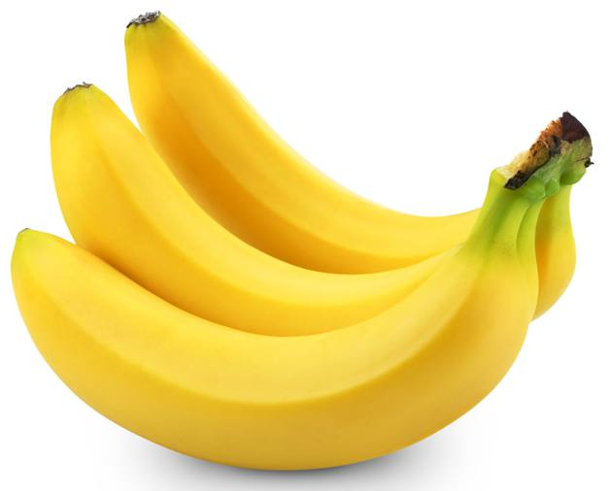
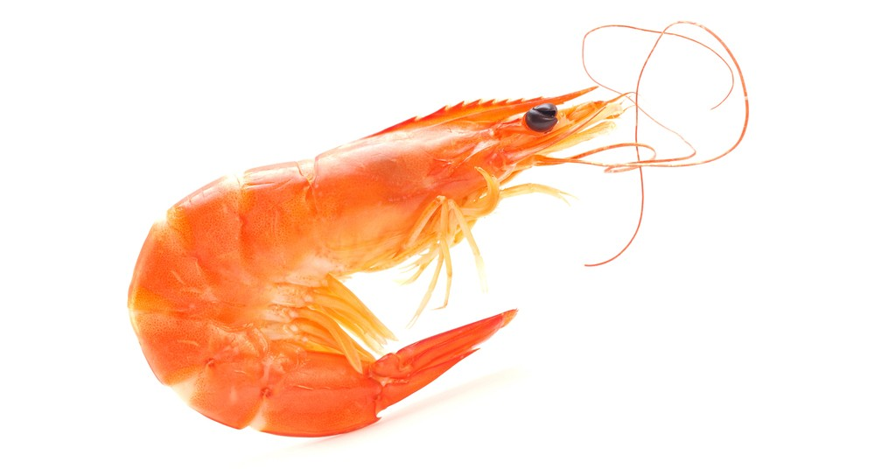

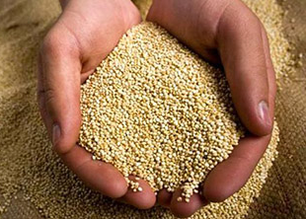
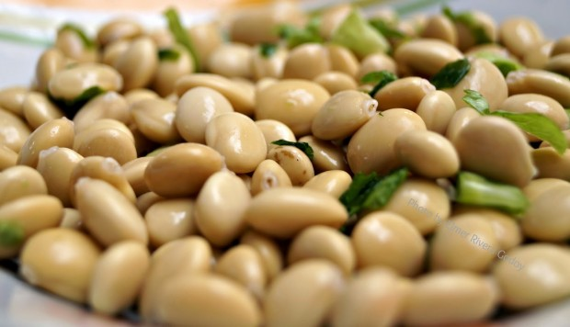
Acuerdo Multipartes
Cooperación Asistencia Técnica
Experiencia en la UE
Aumentar su cuota de participación
El reto está en adaptar sus procesos de producción y sus productos a los requerimientos de calidad del exigente mercado europeo.
El Programa de Cooperación también apunta a impulsar un desarrollo económico sostenible que permita alcanzar mayores niveles de cohesión social y, en particular, reducir la pobreza.

Slide 37







CERTIFICACIONES INTERNACIONALES

Slide 38
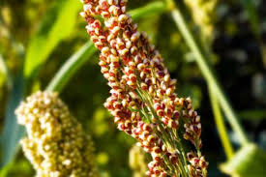
MÉTODO SISTÉMICO

Slide 39
CAPÍTULO IV: DISCUSIÓN
La demanda de quinua en la Unión Europea se encuentra vinculada directamente con las tendencias de consumo mundial, observamos que cada vez los ciudadanos con acceso a información alimenticia prefieren consumir productos orgánicos y saludables, que respeten a los productores con certificaciones como la del comercio justo. En presentaciones de fácil consumo, debido a sus agitados estilos de vida.
Gracias a las tendencias de alimentación y a que las personas tienen ingresos económicos suficientes para comprar quinua como alimento saludable y nutritivo, las importaciones de quinua han crecido en un 38,89% desde el 2010 al 2017 en la Unión Europea, pasando de importar 302.933.000 a 495.750.000 dólares FOB. De igual manera las toneladas métricas importadas desde el mundo hacia el continente Europeo creció en un 42,96% en el mismo periodo de tiempo, pasando de importar 180.803 TM de este cereal a 316.988 TM en el año 2017.
Entre los países que importan mayor cantidad de quinua anualmente se encuentran Alemania, España, Países Bajos, Italia, Bélgica, Francia y Suecia. Se puede corroborar que los países con mayores ingresos económicos y con mayor densidad poblacional son los que más compran quinua al mundo.

Slide 40
CAPÍTULO IV: DISCUSIÓN
Según la información de Trade Map, nuestro país produjo 3.903 TM en 2016, de las cuales se destinaron 1.788 TM para la exportación, consignando 391 TM a la Unión Europea, es decir el 10% de la producción de ese año. Mientras que el Estado Plurinacional de Bolivia exportó 9.059 TM de quinua y Perú 20.053 TM en el mismo año.
La quinua y otros productos que se encuentran concentrados en su mayoría en manos de pequeños y medianos productores gracias al Acuerdo Multipartes ingresan con arancel cero al territorio Europeo, lo cual nos genera gran expectativa pero también nos preocupa que ni el estado Ecuatoriano ni las empresas privadas inviertan en este sector, que de acuerdo a esta investigación tiene un crecimiento potencial durante algunos años gracias a sus propiedades y las tendencias de alimentación.
Nuestro país no ha sabido aprovechar la ventaja absoluta con la que cuenta el sector de la quinua, como lo mencionó Adam Smith en 1776. Perdiendo una gran oportunidad de negocio hoy en día.
Notes:
nuestro país no ha sabido aprovechar la ventaja absoluta con la que cuenta el sector de la quinua, como lo mencionó Adam Smith en 1776. Perdiendo una gran oportunidad de negocio hoy en día.

Slide 41

CAPITULO IV: DISCUSIÓN
En conclusión existe un acceso a mercados en el comercio internacional de Quinua en el caso de Ecuador con la Unión Europea, ya que existe demanda del cereal, los habitantes tienen los ingresos económicos suficientes para adquirir el producto, las tendencias de alimentación mundial se direccionan hacia la alimentación saludable y por si fuera poco contamos con un Acuerdo Multipartes que nos permite ingresar al mercado Europeo con tarifa cero.
El problema es que como país no invertimos en este sector, en 2015 tuvimos un pico de producción y exportación pero no logramos mantenerlo, contamos con ventajas absolutas y naturales que nos ayudarían a posicionarnos como un fuerte productor de quinua en el mundo, así como lo hicimos con el banano en la costa. Motivamos al Estado Ecuatoriano a invertir en este sector y también a las empresas privadas, este es el futuro de nuestra nación cargado de una fuerte herencia ancestral andina.
El reto al que nos enfrentamos como país es a no solo exportar quinua como materia prima, debemos procesar y generar valor agregado, de esta manera contribuimos con el cambio de la matriz productiva.

Slide 42

Yupaychani
Thanks
Gracias

